Slide 1
ИНВЕСТИЦИОННЫЙ ПАСПОРТ
МУНИЦИПАЛЬНОГО РАЙОНА
«ГОРОД КРАСНОКАМЕНСК И КРАСНОКАМЕНСКИЙ РАЙОН»
ЗАБАЙКАЛЬСКОГО КРАЯ

Slide 2
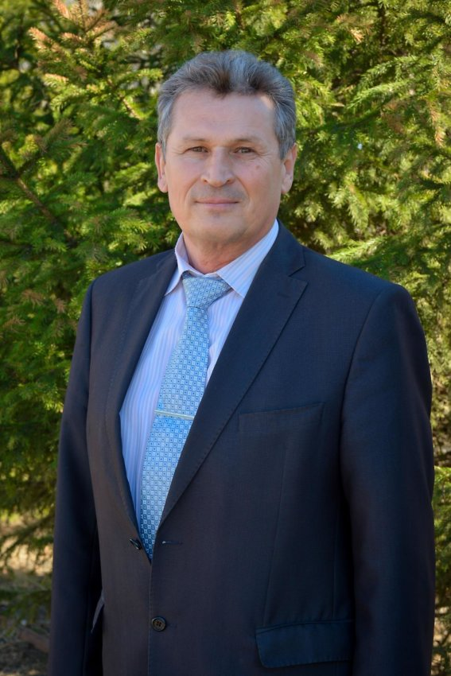
Муниципальный район «Город Краснокаменск и Краснокаменский район» Забайкальского края является территорией устойчивого социально-экономического развития.
Постановлением Председателя Правительства РФ в административном центре муниципального района – в моногороде Краснокаменск создана территория опережающего социально-экономического развития, а это значит инвестиции, вложенные в развитие моногорода, предполагают льготное налогообложение и ряд других преференций, обеспечивающих быстрое развитие бизнеса.
Потенциального инвестора к нам может привлечь выгодное транспортно-географическое положение, развитая инфраструктура, многоотраслевая промышленная база, земельные ресурсы, наличие квалифицированных кадров, а также значительный потенциал исторического наследия.
Привлечение инвестиций – одно из основных направлений деятельности администрации муниципального района.
Глава муниципального района «Город Краснокаменск
и Краснокаменский район» Забайкальского края Алексей Узеирович Заммоев

Slide 3
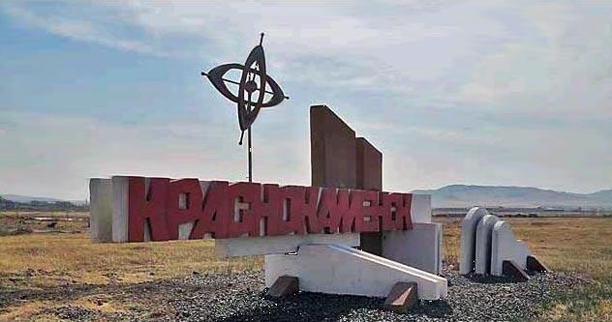
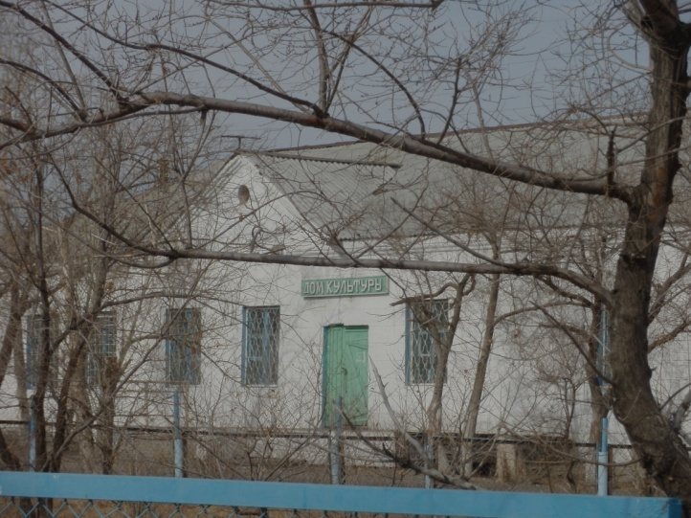
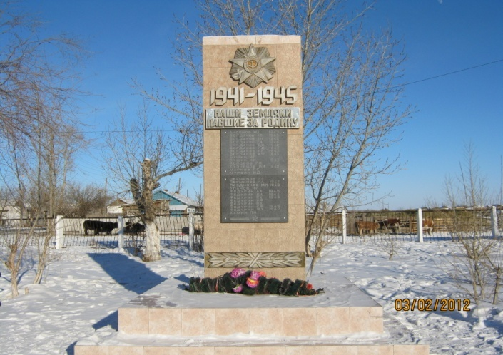
ИСТОРИЯ МУНИЦИПАЛЬНОГО РАЙОНА «ГОРОД КРАСНОКАМЕНСК И КРАСНОКАМЕНСКИЙ РАЙОН» ЗАБАЙКАЛЬСКОГО КРАЯ
Краснокаменский район был образован на базе Забайкальского и Приаргунского районов в 1977 году в соответствии с Указом Президиума Верховного Совета РСФСР от 24.03.77 г. № Д-55-92/11
Административным центром муниципального района является город Краснокаменск

Slide 4
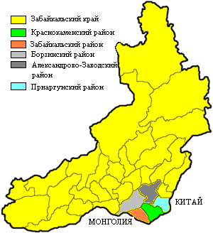
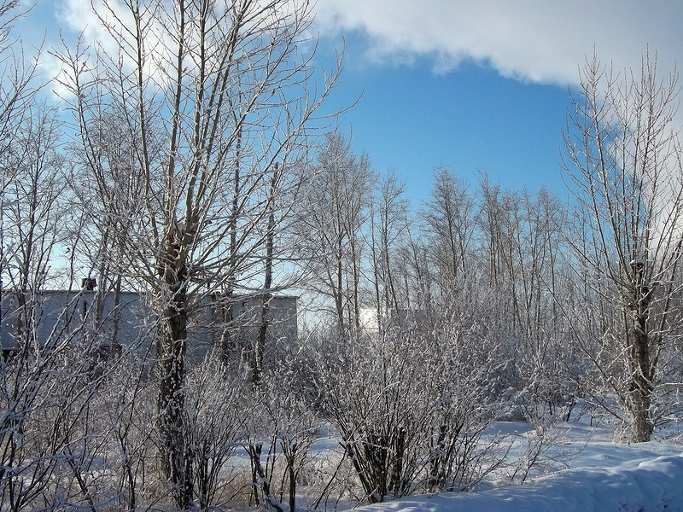
КЛИМАТИЧЕСКИЕ УСЛОВИЯ
ГЕОГРАФИЧЕСКОЕ ПОЛОЖЕНИЕ
Краснокаменский район расположен на юго-востоке Забайкальского края, занимает территорию общей площадью 5,3 тыс. км² и граничит с Борзинским, Забайкальским, Приаргунским, Александрово-Заводским районами Забайкальского края, Автономным районом Внутренняя Монголия, КНР.
Климат района резко континентальный, с малоснежной холодной зимой , холодной поздней сухой весной и теплым летом с обычно ливневыми дождями во второй половине. Средняя температура в июле +18 ÷ +20 °C (максимальная +38 °C), в январе −22 ÷ −26 °C (абс. минимум −47 °C). Годовое количество осадков не превышает 200-300 мм.

Slide 5
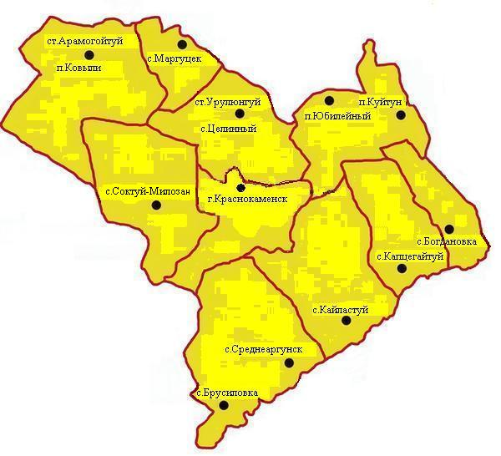
АДМИНИСТРАТИВНО-ТЕРРИТОРИАЛЬНОЕ ДЕЛЕНИЕ МУНИЦИПАЛЬНОГО РАЙОНА «ГОРОД КРАСНОКАМЕНСК И КРАСНОКАМЕНСКИЙ РАЙОН» ЗАБАЙКАЛЬСКОГО КРАЯ
Муниципальный район состоит из 1 городского и 9 сельских поселений:
1. ГП «Город Краснокаменск»;
2. СП «Богдановское»;
3. СП «Кайластуйское»;
4. СП «Капцегайтуйское»;
5. СП «Ковылинское»;
6. СП «Маргуцекское»;
СП «Среднеаргунское»
(в состав входит н.п. Среднеаргунск
и н.п. Брусиловка);
8. СП «Соктуй-Милозанское»;
9. СП «Целиннинское»;
10. СП «Юбилейнинское»
(в состав входит н.п. Юбилейный и н.п. Куйтун).

Slide 6
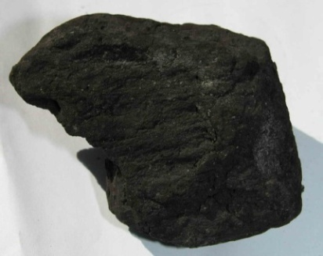
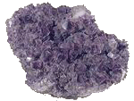
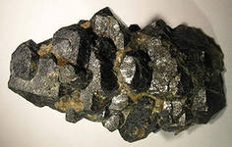
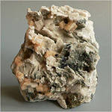
ПОЛЕЗНЫЕ ИСКОПАЕМЫЕ

Slide 7
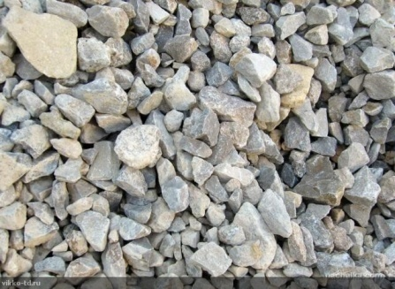
ПОЛЕЗНЫЕ ИСКОПАЕМЫЕ

Slide 8
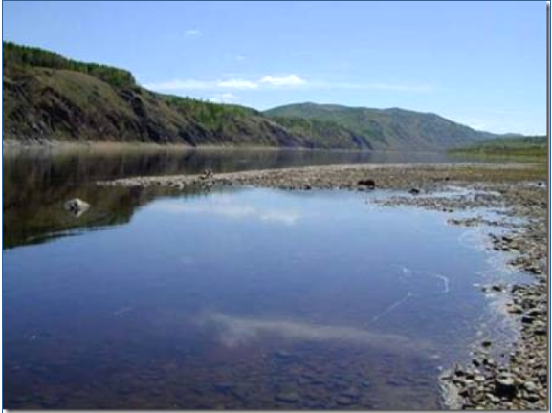
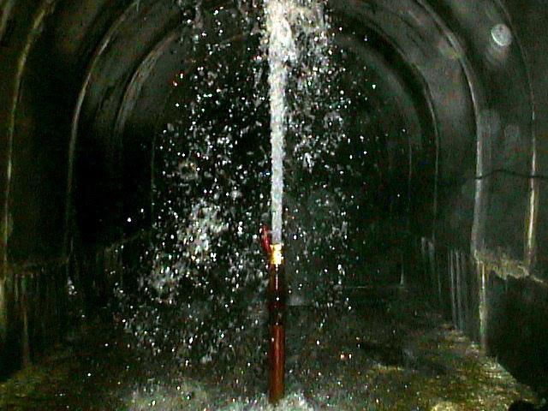
ВОДНЫЕ РЕСУРСЫ
Внутренние воды района представлены как поверхностными, так и подземными их видами и подразделяются на реки (и временные водотоки), озера и болота, а также открытые водоёмы
На территории района протекает:
Основное водоснабжение населенных пунктов в районе осуществляется за счет добычи подземных вод западного и восточного Урулюнгуйского артезианского бассейна

Slide 9
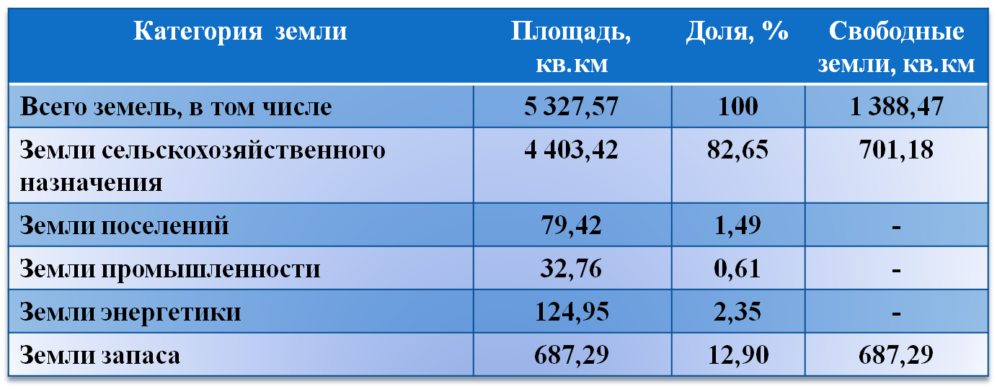
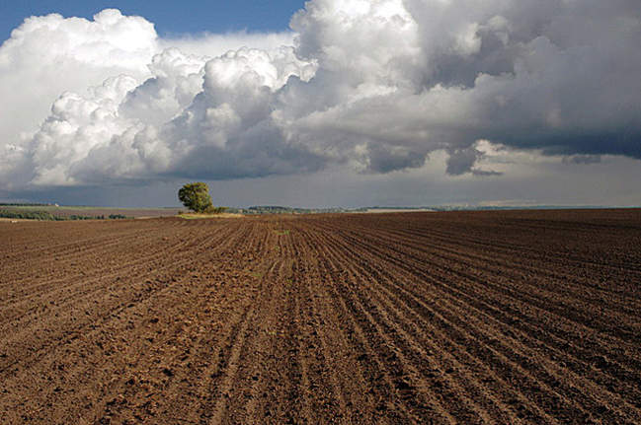
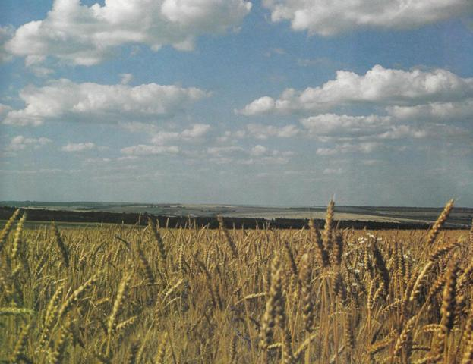
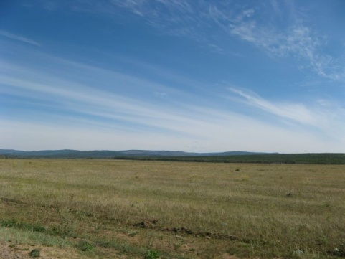
ЗЕМЕЛЬНЫЕ РЕСУРСЫ

Slide 10
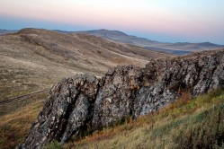
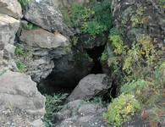
РЕКРЕАЦИОННЫЕ РЕСУРСЫ
На территории района выявлено 20 объектов истории и культуры - это древние захоронения, плиточные могильники, древние стоянки и поселения разных эпох
2 могильника железного века и наскальные рисунки на горе расположены в совхозе Богдановский в пади Большой Кодатуй
археологический памятник (поселение каменного века) сосредоточен на берегу озера Умыкий
археологический памятник «Вал Чингисхана» расположен в районе с.Кайластуй
Памятники природы:
Гора Аргалитуй – место произрастания редких и исчезающих растений;
Соктуй-Милозанская пещера со следами пребывания древнего человека

Slide 11
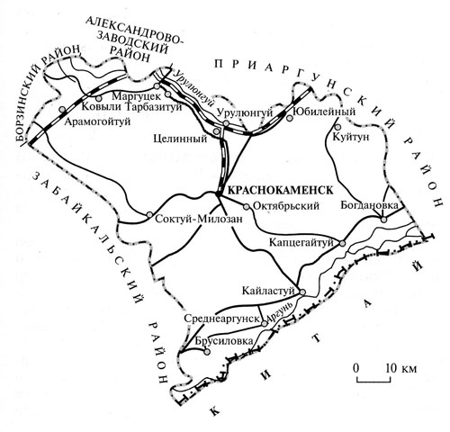
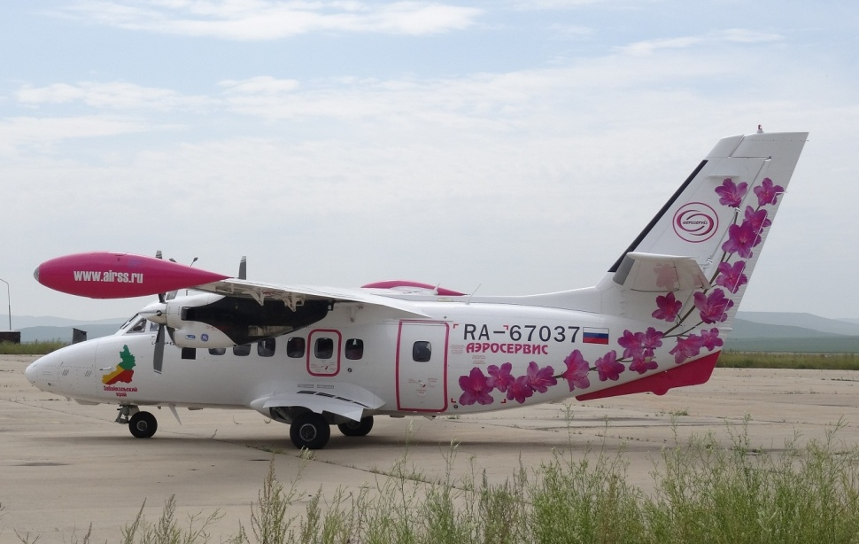
ТРАНСПОРТНЫЕ КОММУНИКАЦИИ
Сообщение между населенными пунктами, с районным центром (городом Краснокаменском) и с краевым центром (городом Читой) осуществляется автомобильным и железнодорожным транспортом
Организовано воздушное сообщение на 19 местном самолете L-410 по маршруту
Чита - Краснокаменск - Чита

Slide 12
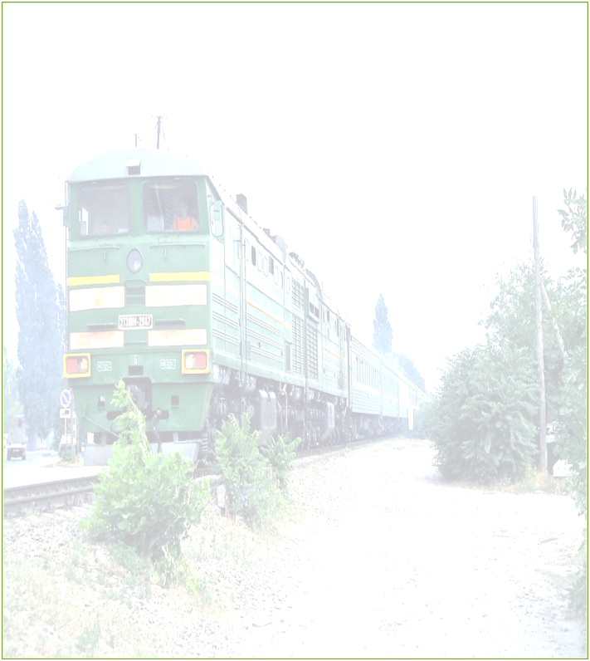
ТРАНСПОРТНЫЕ КОММУНИКАЦИИ
На территории района находятся:
4 железнодорожные станции:
Арамогойтуй (п.Ковыли)
Урулюнгуй (п.Целинный)
Краснокаменск
Маргуцек
железнодорожный разъезд;
в промышленной зоне развита сеть железнодорожных путей
Основная дорожная сеть района представлена:
дорогами регионального значения (208 км)
автомобильными дорогами общего пользования местного значения (150,1 км)
На территории района функционирует взлетно-посадочная площадка, которая оборудована и соответствует федеральным авиационным правилам

Slide 13
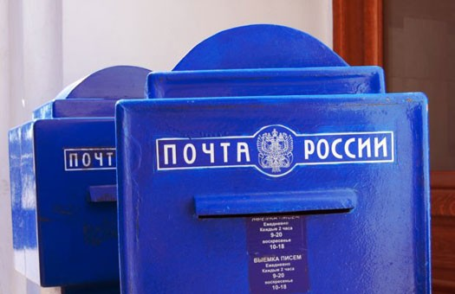
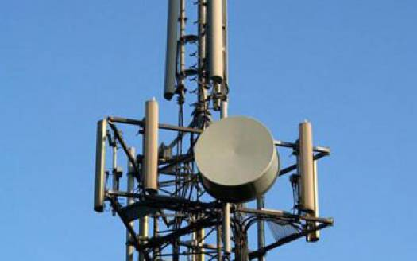
ТЕЛЕКОММУНИКАЦИИ
Почтовая связь представлена 15 стационарными отделениями связи УФПС
Услуги телефонной связи и доступа к сети интернет предоставляют:
ООО «Предприятие Электросвязи»
ПАО «Ростелеком»
ООО НПФ «КТС»
Макрорегиональный филиал «Чита» компании ТТК
Услуги подвижной радиотелефонной связи оказываются федеральными операторами:
ПАО «ВымпелКом» (Билайн)
ПАО «МегаФон» (Мегафон)
ПАО «Мобильные Телесистемы» (МТС)
ООО «Скартел» (Yota)

Slide 14
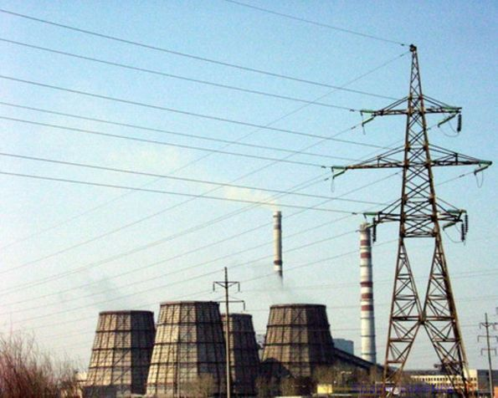
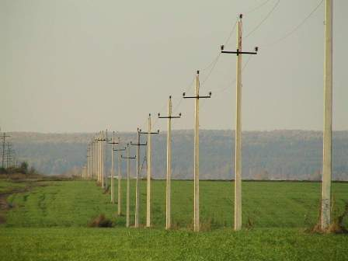
ЭНЕРГЕТИЧЕСКИЕ РЕСУРСЫ
Электроснабжение района осуществляется от ТЭЦ филиала АО «ОТЭК» через понизительную подстанцию «Город» 110/10 кВ по КЛ-10 кВ до внутригородских ТП 10/0,4 кВ., а также от системы Юго-Восточного предприятия электрических сетей.
Электроснабжение городского поселения «Город Краснокаменск» производится от ТЭЦ и от главной понижающей подстанции ГПП-Г-1-110/10 кВ. Напряжение сети 380/220 В.
Южное предприятие электросетей представляет собой высоковольтные линии электропередач ВЛ-10 кВ. Линия ВЛ-10 кВ проходит по территории Краснокаменского района от границы с Забайкальским районом до с. Соктуй-Милозан. Протяженность линий по району составляет – 17,92 км

Slide 15
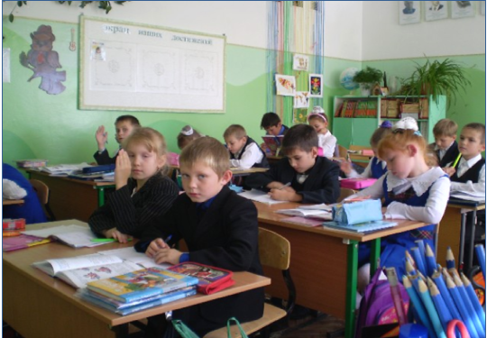
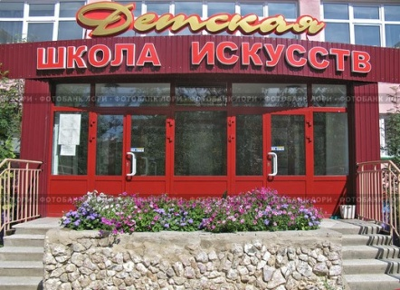
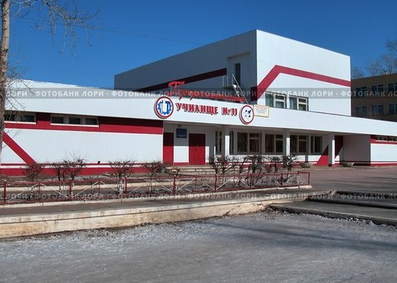
ОБРАЗОВАНИЕ
В районе функционируют 23 дошкольных образовательных учреждения. Число дневных общеобразовательных учреждений – 20.
Дополнительное образование предоставляют 4 муниципальных учреждения
Подготовка квалифицированных рабочих, специалистов среднего звена осуществляется в 3 профессионально - образовательных учреждениях, в том числе в медицинском колледже. Подготовкой специалистов занимаются филиал Забайкальского горного колледжа имени М.И. Агошкова
и Краснокаменский филиал Сибирской региональной школы бизнеса (колледжа)

Slide 16
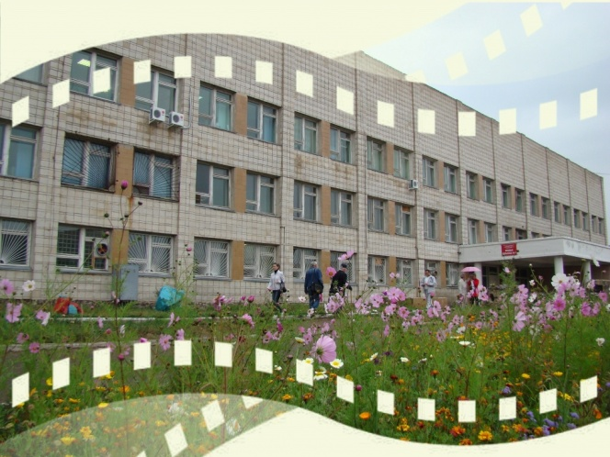
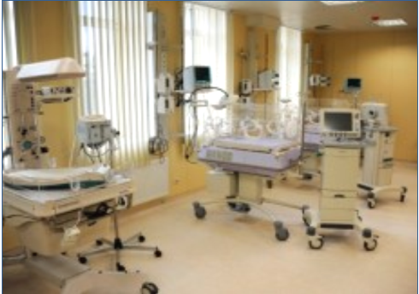
ЗДРАВООХРАНЕНИЕ
Основные учреждения здравоохранения на территории района:
ГАУЗ «Краевая больница № 4»
ФГБУЗ «Медико-санитарная часть № 107»
ГКУЗ «Краевой детский санаторий для лечения туберкулеза»
В поселениях района находятся 11 ФАПов

Slide 17
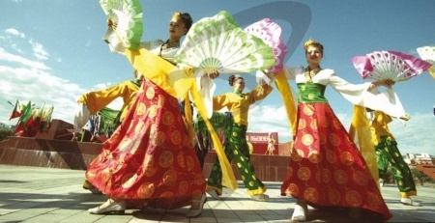
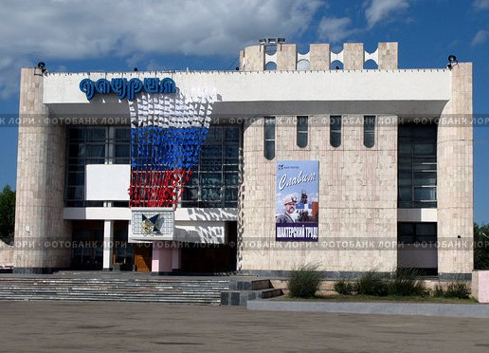
КУЛЬТУРА И СПОРТ
Сеть учреждений культуры муниципального района представлена следующими объектами:
12 учреждений культурно–досугового типа
16 библиотек
Детская школа искусств
Детская художественная школа
Краеведческий музей
Минералогический музей
На территории муниципального района функционирует
90 спортивных сооружений и 3 учреждения дополнительного образования детей спортивной направленности
25 спортивных залов
15 футбольных полей
38 спортивных площадок
1 стадион
4 плавательных бассейна
Детско-юношеская спортивная школа (плавание)
Детско-юношеская спортивная школа № 3 (художественная гимнастика, дзюдо, каратэ, бокс)
Детско-юношеская спортивная школа № 4
(футбол, велоспорт)

Slide 18
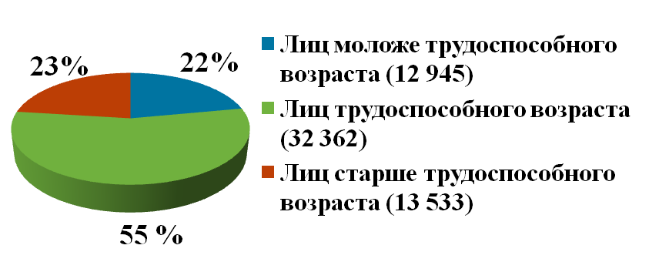
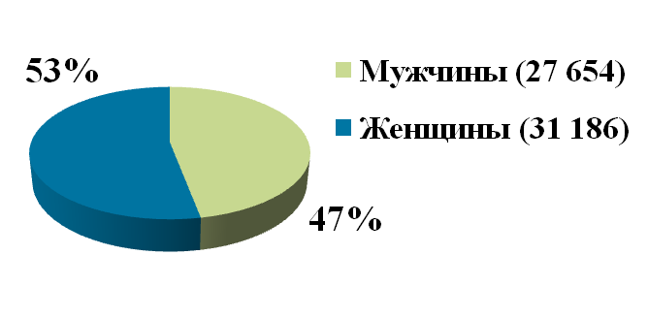
ДЕМОГРАФИЧЕСКИЕ ПОКАЗАТЕЛИ
Численность постоянного населения района (на начало 2018 года) – 58 840 чел.
На 01.09.2018 г.:
Родилось 393 человека
Естественный прирост, убыль(-) населения -90
Население по уровню образования:
Из 1000 жителей имеют:

Slide 19
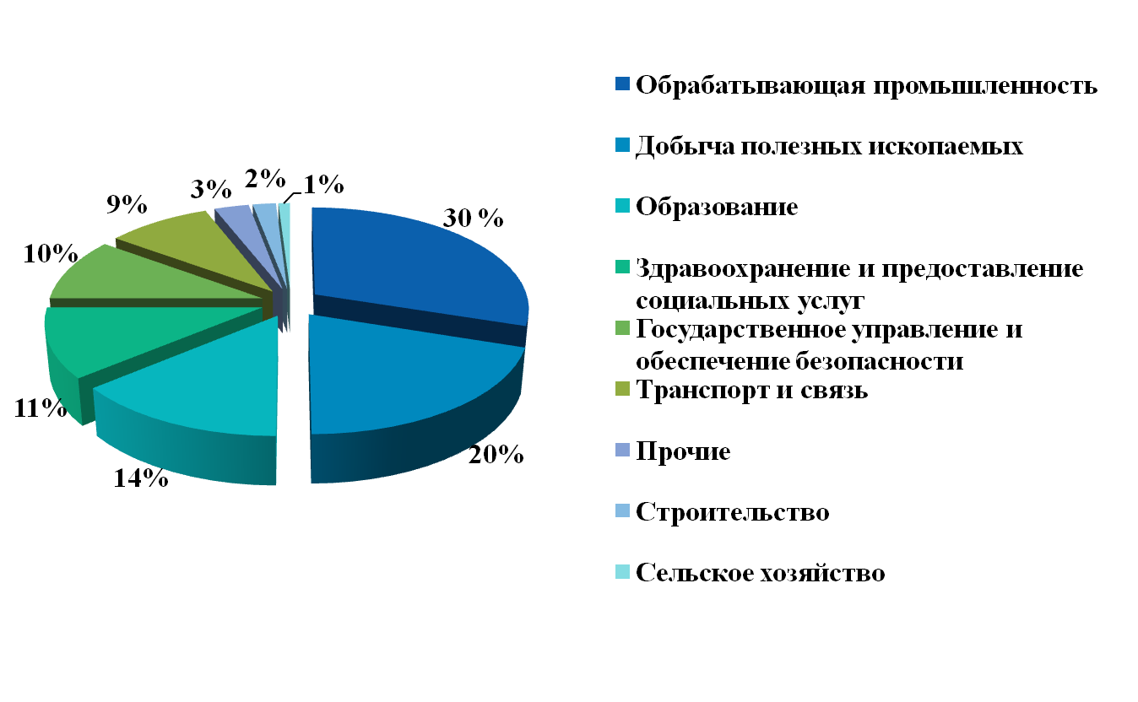
ТРУДОВЫЕ РЕСУРСЫ
Среднесписочная численность работников организаций (всего): 16 385чел.

Slide 20
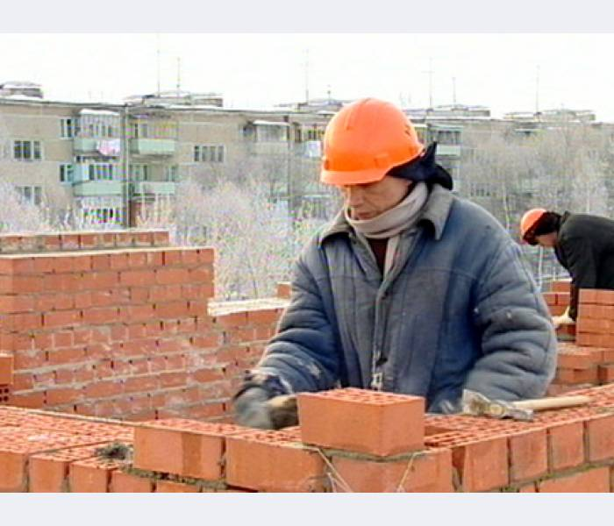
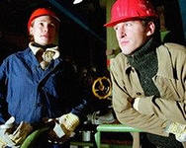
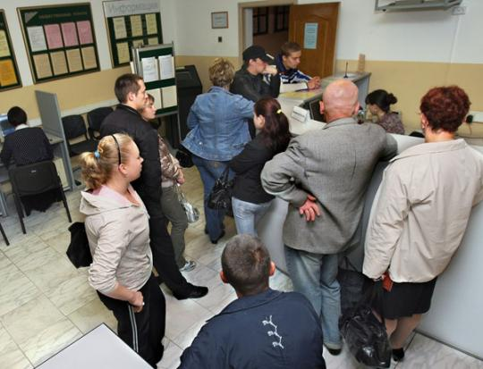
РЫНОК ТРУДА

Slide 21
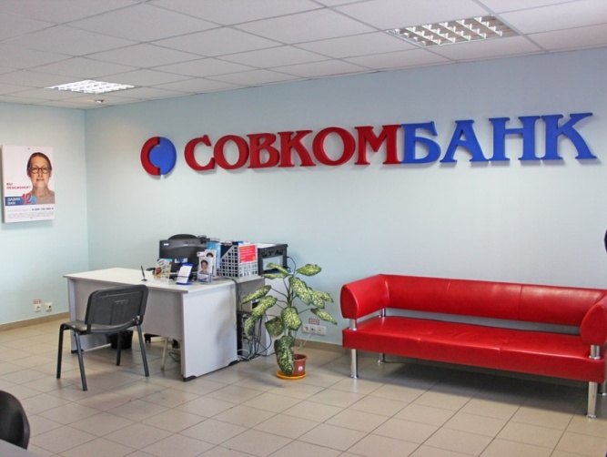
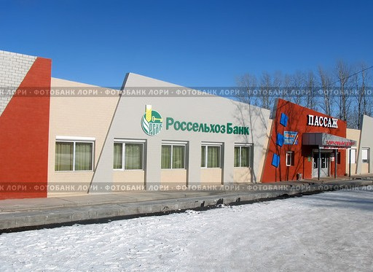
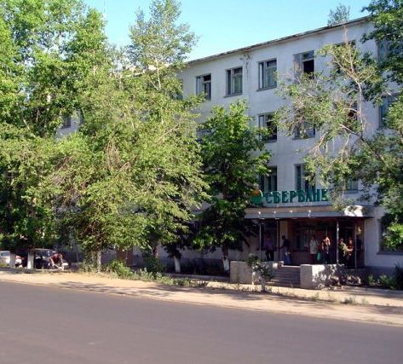
ФИНАНСОВО-КРЕДИТНЫЕ УЧРЕЖДЕНИЯ
В районе функционируют:
филиал ПАО «Сбербанк России» - Байкальский банк
отделение ПАО КБ «Восточный»
дополнительный офис АО «Российский Сельскохозяйственный банк»
дополнительный офис ПАО «Росбанк»
дополнительный офис ПАО «Азиатско-Тихоокеанский Банк»
филиал ПАО Банк «ФК Открытие»
мини-офис ПАО «Совкомбанк»
На территории города Краснокаменск создан фонд, оказывающий финансовую поддержку субъектам малого и среднего предпринимательства

Slide 22
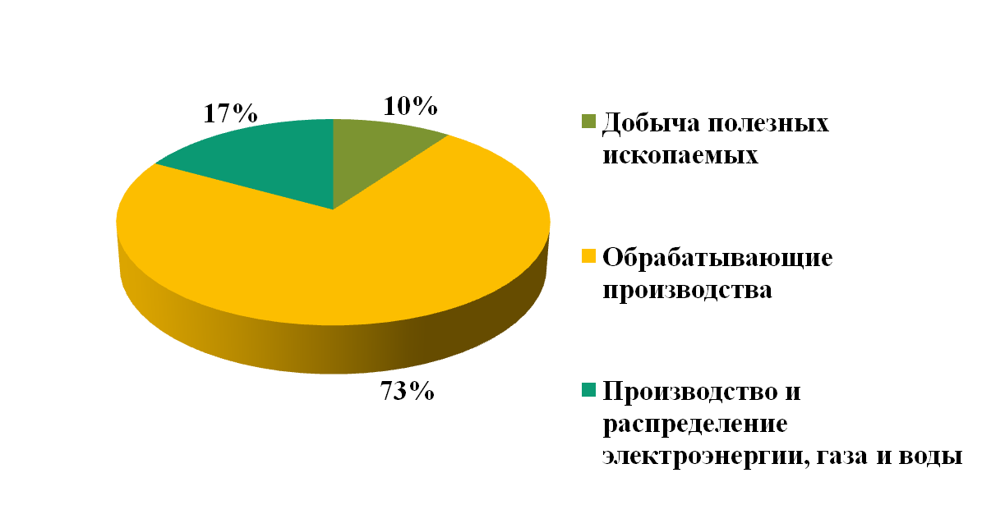
ПРОМЫШЛЕННОЕ ПРОИЗВОДСТВО
Объем отгруженных товаров собственного производства, выполненных работ и услуг собственными силами по добыче полезных ископаемых, обрабатывающим производствам, производству и распределению электроэнергии, газа и воды по полному кругу организаций производителей в 2017 году составил 14 456,61 млн. рублей
Структура промышленного производства

Slide 23
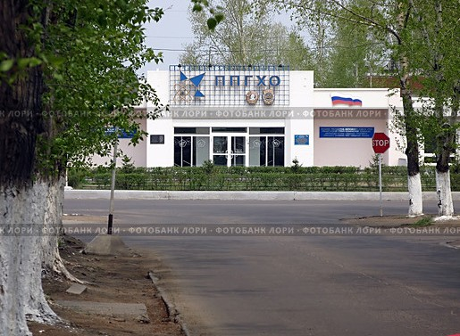
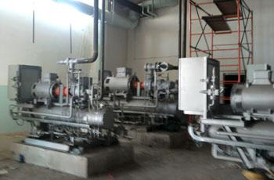
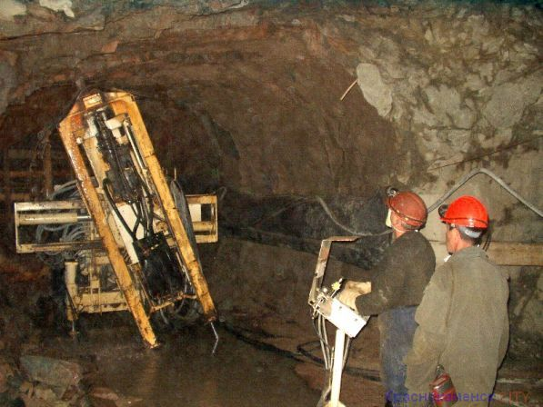
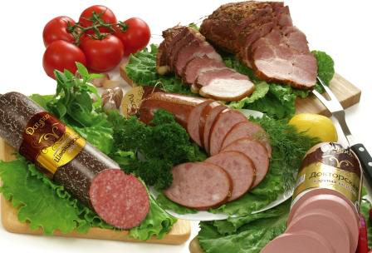
СИСТЕМООБРАЗУЮЩИЕ ПРЕДПРИЯТИЯ РАЙОНА

Slide 24
ИНФРАСТРУКТУРА ПОДДЕРЖКИ МАЛОГО ПРЕДПРИНИМАТЕЛЬСТВА
На территории муниципального района действуют:
сельский Потребительский Кредитно-сберегательный Кооператив «Старт»;
фонд поддержки малого предпринимательства городского поселения «Город Краснокаменск»;
краевые программы по поддержке и развитию малого и среднего бизнеса. В частности ряд банков работает с гарантийным фондом Забайкальского края

Slide 25
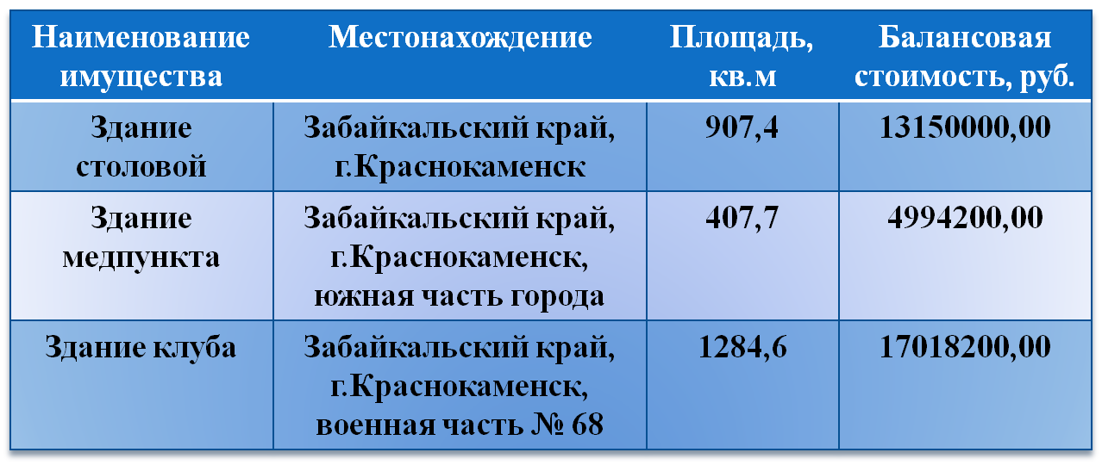
ПЕРЕЧЕНЬ ИМУЩЕСТВА, ВХОДЯЩЕГО В ЗАЛОГОВЫЙ ФОНД
В 2010 году в целях поддержки малого предпринимательства утвержден перечень имущества, вошедшего в состав залогового фонда, общей стоимостью около 35 млн. рублей (Постановление Администрации муниципального района «Город Краснокаменск и Краснокаменский район» Забайкальского края от 01.03.2010 г. № 234)

Slide 26
МУНИЦИПАЛЬНЫЕ ПРОГРАММЫ, ПРИНЯТЫЕ К ФИНАНСИРОВАНИЮ В 2018 ГОДУ

Slide 27
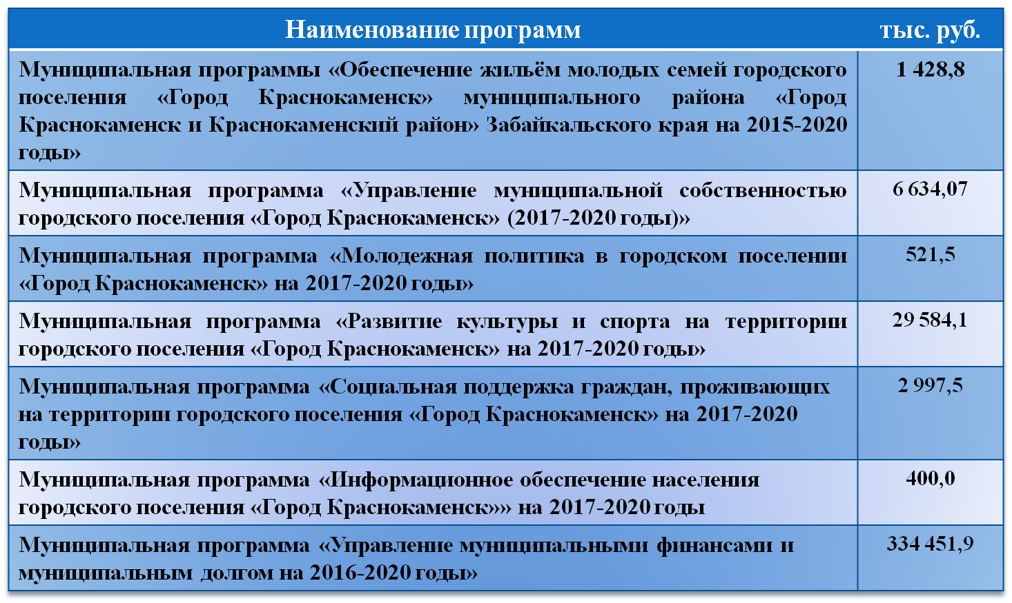
МУНИЦИПАЛЬНЫЕ ПРОГРАММЫ, ПРИНЯТЫЕ К ФИНАНСИРОВАНИЮ В 2018 ГОДУ

Slide 28
ТЕРРИТОРИИ ОПЕРЕЖАЮЩЕГО СОЦИАЛЬНО-ЭКОНОМИЧЕСКОГО РАЗВИТИЯ «КРАСНОКАМЕНСК»
Территория Опережающего Социально-экономического Развития (ТОСЭР) - часть территории субъекта РФ, включая закрытое административно-территориальное образование, на которой в соответствии с решением Правительства РФ установлен особый правовой режим осуществления предпринимательской и иной деятельности в целях формирования благоприятных условий для привлечения инвестиций, обеспечения ускоренного социально-экономического развития и создания комфортных условий для обеспечения жизнедеятельности населения
Председатель Правительства РФ Дмитрий Медведев подписал постановление о создании в моногороде Краснокаменск территории опережающего социально-экономического развития
(постановление Правительства РФ от 16.07.16 г. № 675)

Slide 29
ТЕРРИТОРИИ ОПЕРЕЖАЮЩЕГО СОЦИАЛЬНО-ЭКОНОМИЧЕСКОГО РАЗВИТИЯ «КРАСНОКАМЕНСК»
Резидент ТОСЭР - юридическое лицо, являющееся коммерческой организацией, за исключением государственных и муниципальных унитарных предприятий, финансовых организаций, в том числе кредитных и страховых организаций и профессиональных участников рынка ценных бумаг, заключившее соглашение об осуществлении деятельности на территориях опережающего социально-экономического развития с органами государственной власти субъектов Российской Федерации и (или) органами местного самоуправления муниципальных образований, включенные в реестр резидентов ТОСЭР
В реестр резидентов ТОСЭР «Краснокаменск» включены:
АО «Атомспеццемент»
ООО «Медицинский центр «Азбука здоровья»
ООО «Краснокаменскпромстрой»
ООО «Краснокаменский сурьмяный комбинат»
ООО «Краснокаменское птицеводческое хозяйство»
Notes:
‹#›

Slide 30
ТЕРРИТОРИИ ОПЕРЕЖАЮЩЕГО СОЦИАЛЬНО-ЭКОНОМИЧЕСКОГО РАЗВИТИЯ «КРАСНОКАМЕНСК»
Преференции резидентам ТОСЭР «Краснокаменск»
Упрощенный режим привлечения рабочей силы (для иностранной – вне квот)
Приоритетное развитие инфраструктуры
(с возможностью финансирования за счет средств федерального бюджета и институтов развития)
Льготы по уплате арендной платы (в виде понижающего коэффициента К6 0,2-0,8)
Ускоренная процедура возмещения НДС
Налоговые льготы
Снижение страховых взносов

Slide 31
ИНВЕСТИЦИОННЫЙ ПРОЕКТ «ОСВОЕНИЕ АРГУНСКОГО И ЖЕРЛОВОГО МЕСТОРОЖДЕНИЙ (РУДНИК № 6)»
Инициатор проекта:
ПАО «Приаргунское производственное горно-химическое объединение»
Объем инвестиций:
29 978 млн. руб.
Срок окупаемости проекта:
17 лет

Slide 32
«ОСВОЕНИЕ АРГУНСКОГО И ЖЕРЛОВОГО МЕСТОРОЖДЕНИЙ (РУДНИК № 6 ПАО «ППГХО»)»

Slide 33
ИНВЕСТИЦИОННЫЙ ПРОЕКТ «СТРОИТЕЛЬСТВО ПОМОЛЬНОГО КОМПЛЕКСА ЗАВОДА СПЕЦИАЛЬНЫХ ЦЕМЕНТОВ МОЩНОСТЬЮ ДО 0,6 МЛН.ТОНН ЦЕМЕНТА В ГОД»
Инициатор проекта:
АО «АТОМСПЕЦЦЕМЕНТ»
Объем инвестиций:
3 121 млн. руб.

Slide 34
«СТРОИТЕЛЬСТВО ПОМОЛЬНОГО КОМПЛЕКСА ЗАВОДА СПЕЦИАЛЬНЫХ ЦЕМЕНТОВ МОЩНОСТЬЮ ДО 0,6 МЛН.ТОНН ЦЕМЕНТА В ГОД»

Slide 35
ИНВЕСТИЦИОННЫЙ ПРОЕКТ «ПРОИЗВОДСТВО РАФИНИРОВАННОЙ МЕТАЛЛИЧЕСКОЙ СУРЬМЫ»
Инициатор проекта:
ООО «Краснокаменский сурьмяный комбинат»
Объем инвестиций:
958,5 млн. руб.

Slide 36
«ПРОИЗВОДСТВО РАФИНИРОВАННОЙ МЕТАЛЛИЧЕСКОЙ СУРЬМЫ»

Slide 37
ИНВЕСТИЦИОННЫЙ ПРОЕКТ «СОЗДАНИЕ КРАСНОКАМЕНСКОГО ГИДРОМЕТАЛЛУРГИЧЕСКОГО КОМБИНАТА»
Инициатор проекта:
ООО«Краснокаменский гидрометаллургический комбинат»
Объем инвестиций:
34,2 млрд. рублей

Slide 38
«СОЗДАНИЕ КРАСНОКАМЕНСКОГО ГИДРОМЕТАЛЛУРГИЧЕСКОГО КОМБИНАТА»

Slide 39
ИНВЕСТИЦИОННЫЙ ПРОЕКТ «СОЗДАНИЕ МЕДИЦИНСКОГО ЦЕНТРА»
Инициатор проекта:
ООО «Медицинский центр «Азбука здоровья»
Объем инвестиций:
5,2 млн. руб.

Slide 40
«СОЗДАНИЕ МЕДИЦИНСКОГО ЦЕНТРА»

Slide 41
ПЕРЕЧЕНЬ ОСНОВНЫХ ПОКАЗАТЕЛЕЙ СОЦИАЛЬНО-ЭКОНОМИЧЕСКОГО РАЗВИТИЯ

Slide 42
ПЕРЕЧЕНЬ ОСНОВНЫХ ПОКАЗАТЕЛЕЙ СОЦИАЛЬНО-ЭКОНОМИЧЕСКОГО РАЗВИТИЯ

Slide 43
ПЕРЕЧЕНЬ ОСНОВНЫХ ПОКАЗАТЕЛЕЙ СОЦИАЛЬНО-ЭКОНОМИЧЕСКОГО РАЗВИТИЯ

Slide 44
КОНТАКТНАЯ ИНФОРМАЦИЯ
Администрация муниципального района «Город Краснокаменск и Краснокаменский район» Забайкальского края:
674674, Забайкальский край,
г. Краснокаменск, 505, тел.:8 (30-245) 4-45-89, факс:8 (30-245) 6-08-66
E-mail: mail@adminkr.ru
Глава муниципального района – Глава Администрации муниципального района
Заммоев Алексей Узеирович
тел.:8 (30-245) 2-50-10
Заместитель руководителя Администрации - председатель Комитета экономического и территориального развития
Колпаков Станислав Николаевич
тел.:8 (30-245) 6-18-90
Заместитель председателя комитета экономического и территориального развития - начальник отдела экономики и регулирования тарифов
Сизых Елена Константиновна
тел.:8 (30-245) 4-44-63

